Slide 1
ROC曲线
Notes:
https://blog.csdn.net/pipisorry/article/details/51788927

Slide 2
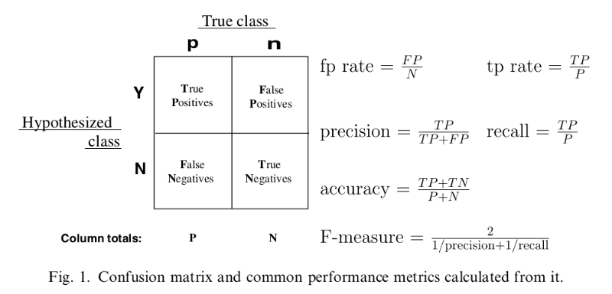
混淆矩阵
Notes:
True就代表分对了，False就代表分错了

Slide 3
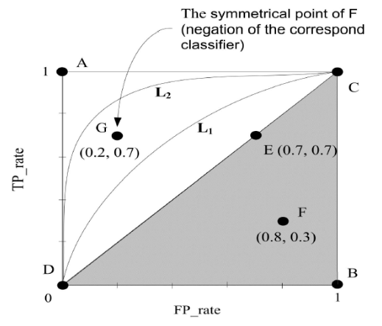
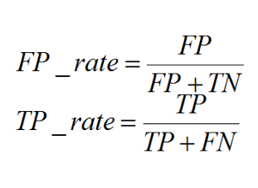

Slide 4
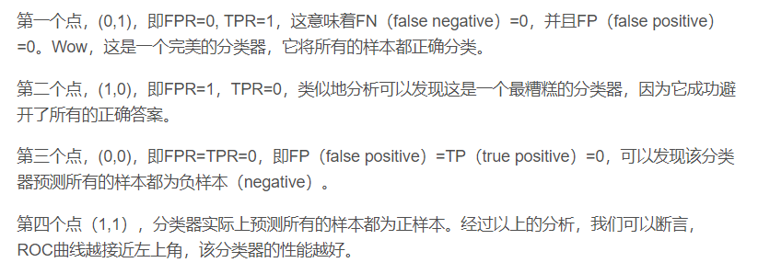

Slide 5
问题：
对于一个特定的分类器和测试数据集，显然只能得到一个分类混淆矩阵，级ROC线上的一个点，若要一系列的点怎么办？

Slide 6
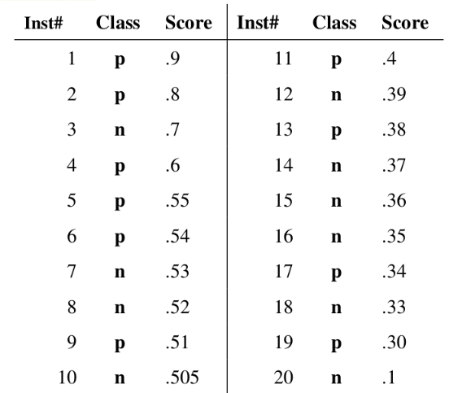
接下来，我们从高到低，依次将“Score”值作为阈值threshold，当测试样本属于正样本的概率大于或等于这个threshold时，我们认为它为正样本，否则为负样本。举例来说，对于图中的第4个样本，其“Score”值为0.6，那么样本1，2，3，4都被认为是正样本，因为它们的“Score”值都大于等于0.6，而其他样本则都认为是负样本。
每次选取一个不同的threshold，我们就可以得到一组FPR和TPR，即ROC曲线上的一点。这样一来，我们一共得到了20组FPR和TPR的值

Slide 7
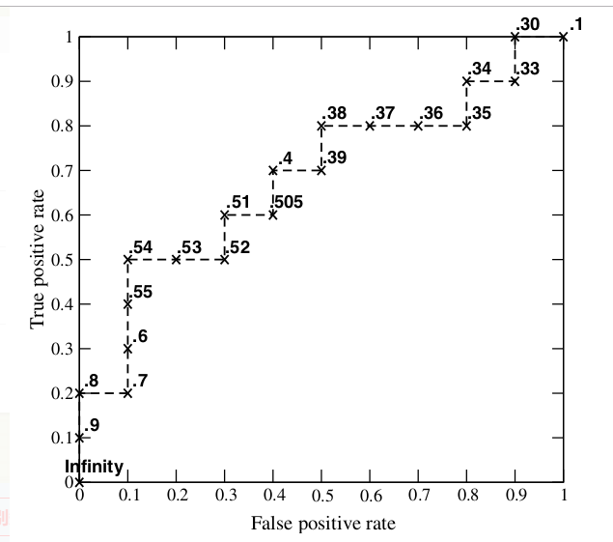
画出的ROC图

